Slide 1
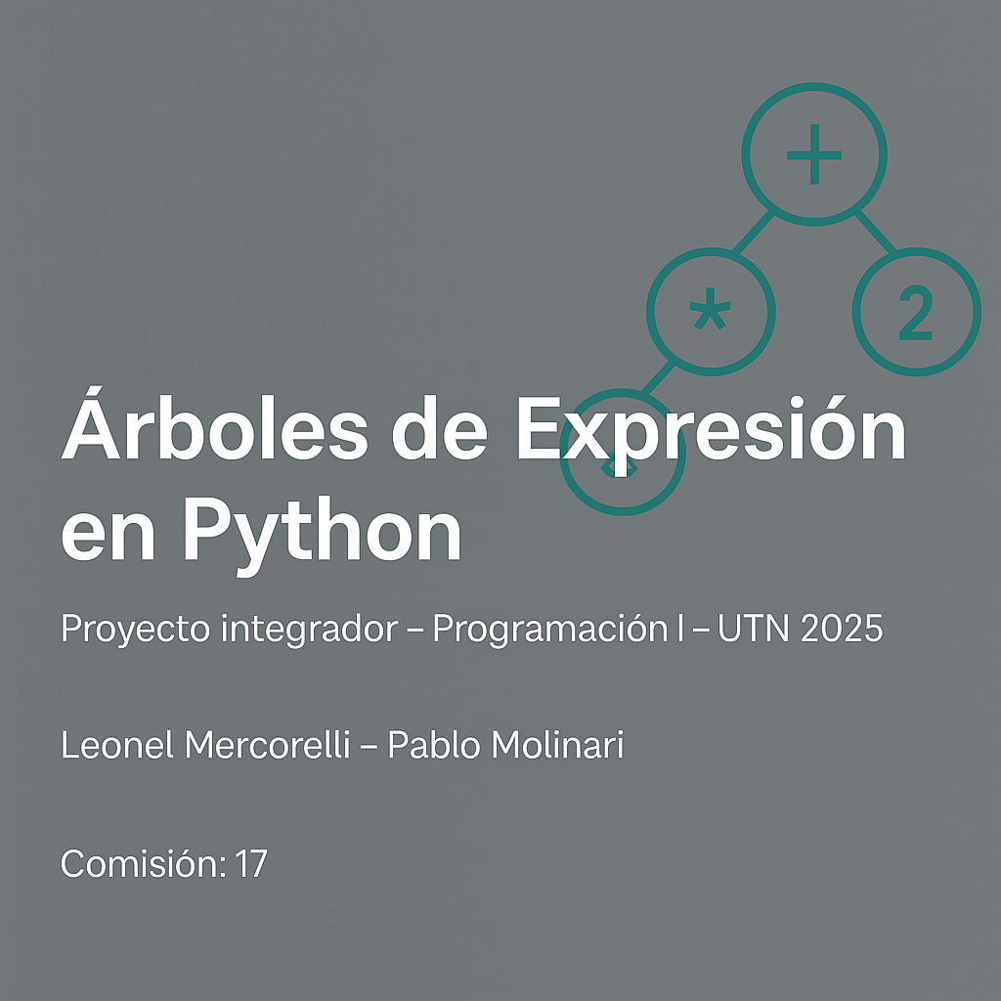

Árboles de
expresión en Python
2
3
2

Slide 2

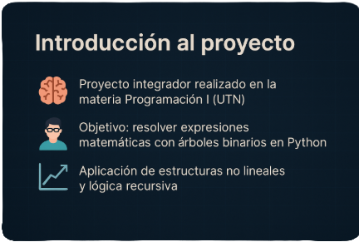

Slide 3
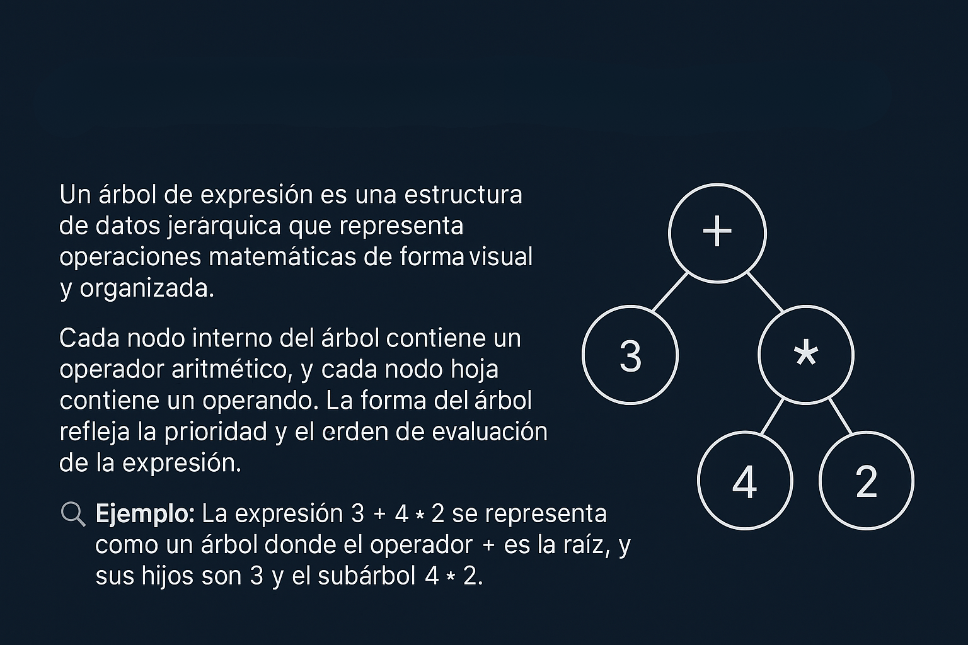

¿Qué es un árbol de expresión?

Slide 4
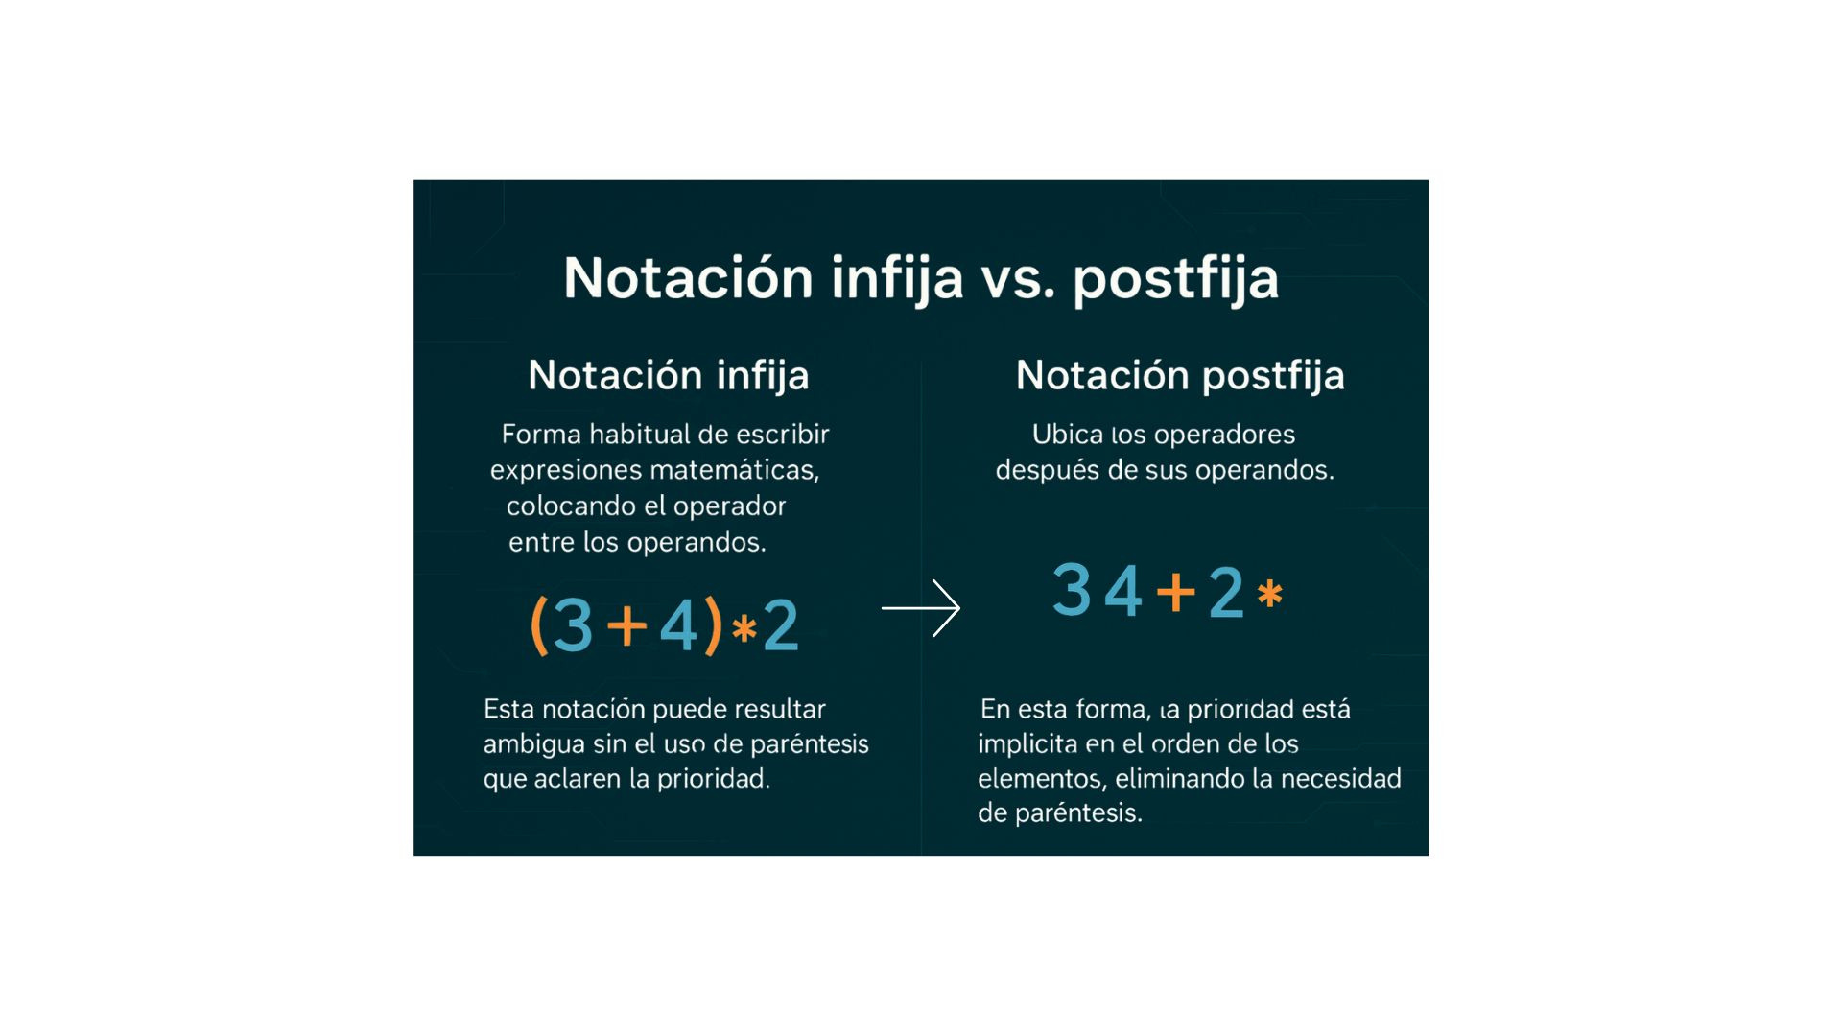

Slide 5
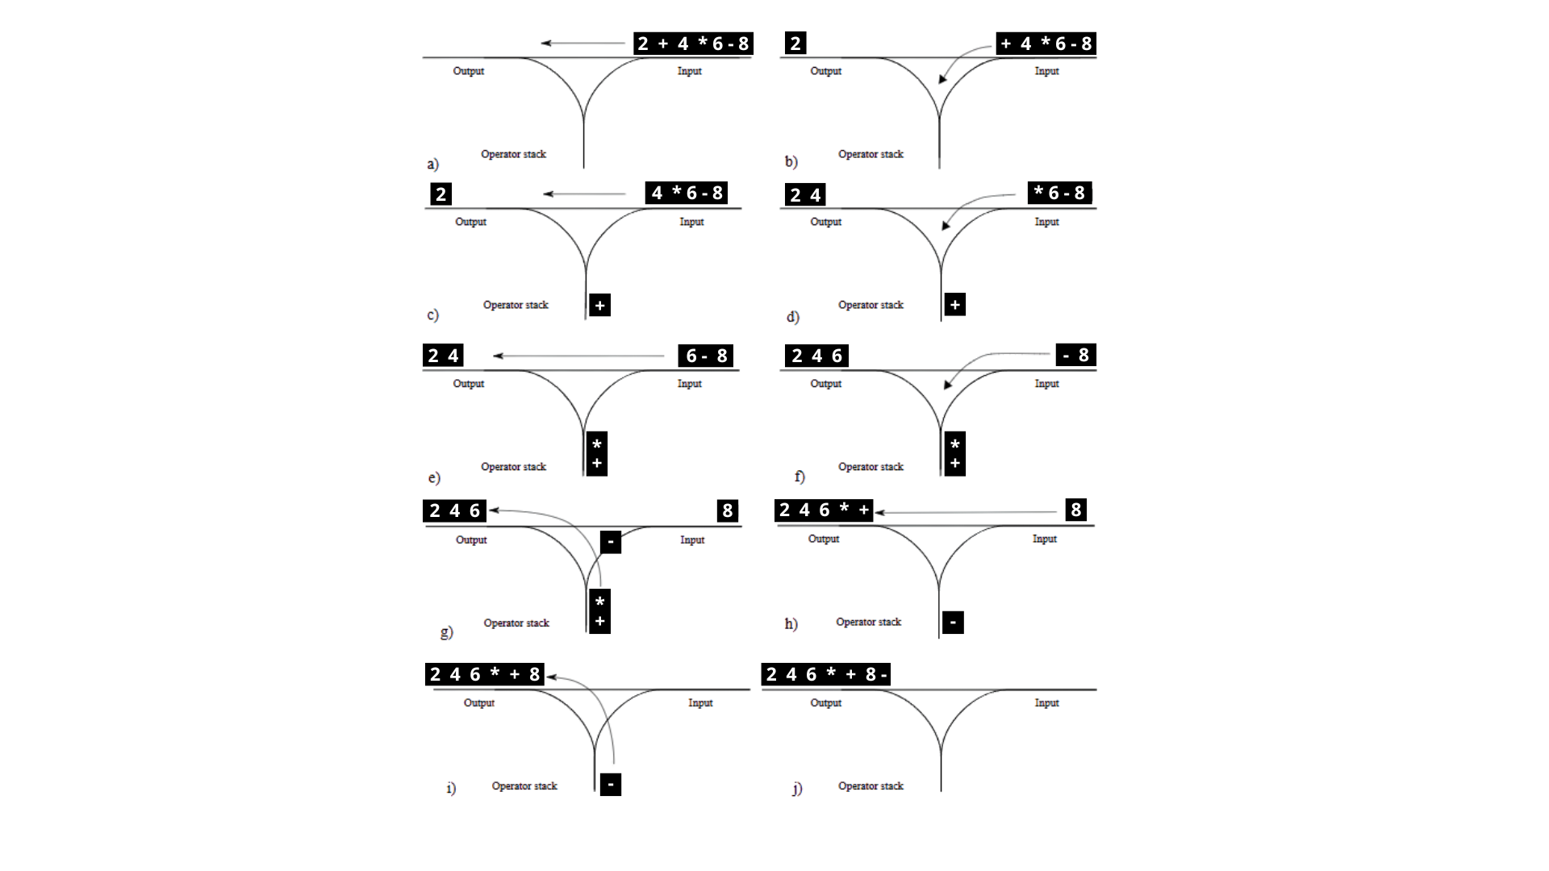
Algoritmo Shunting Yard
Diseñado por Dijkstra (1961), el algoritmo Shunting Yard convierte expresiones infijas a postfijas.
Usa una pila para operadores y una cola de salida, respetando la precedencia y asociatividad.
Es eficiente y útil para construir árboles de expresión o evaluarlos

Slide 6

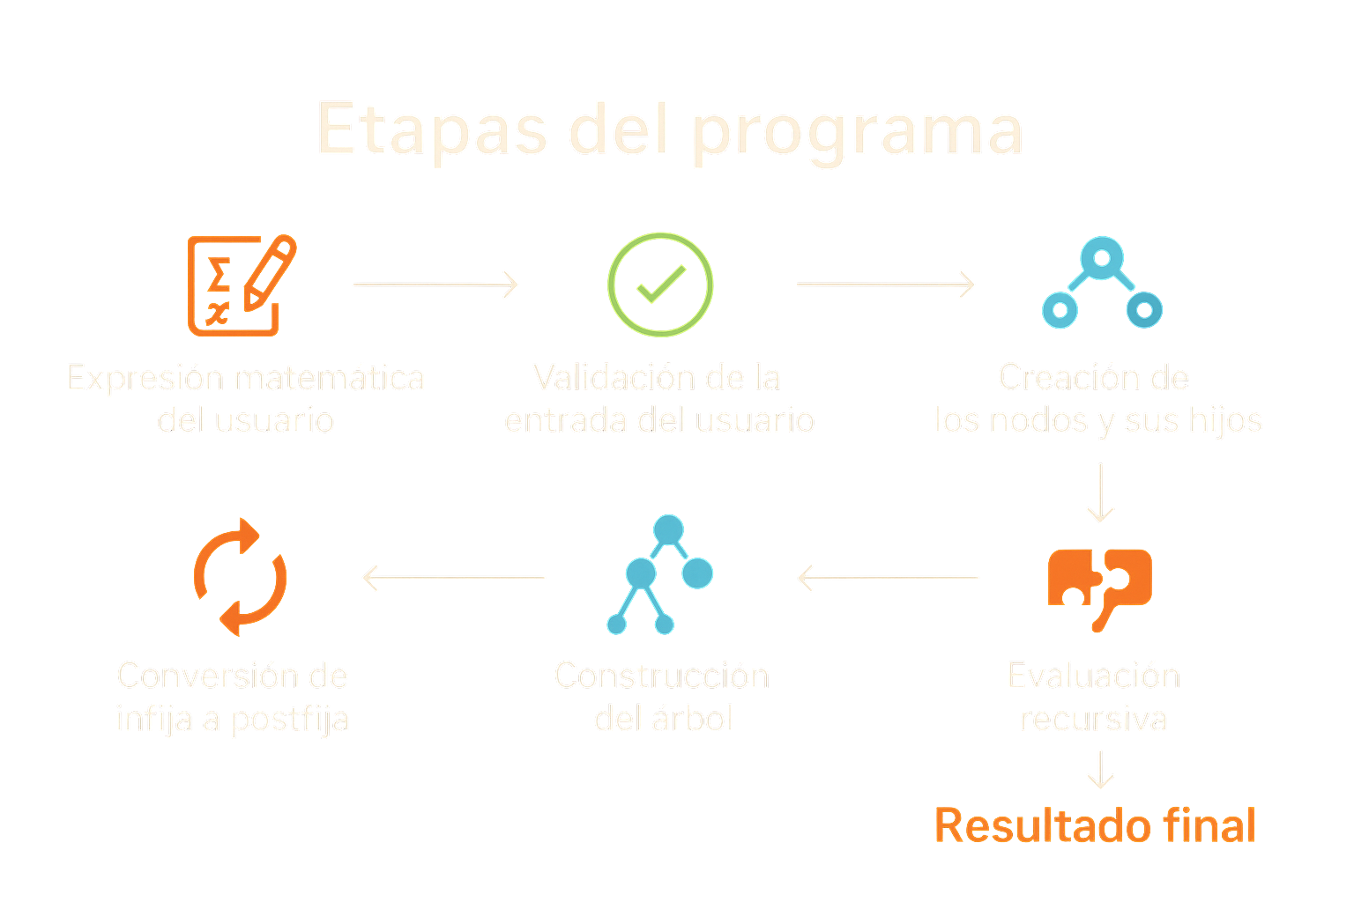
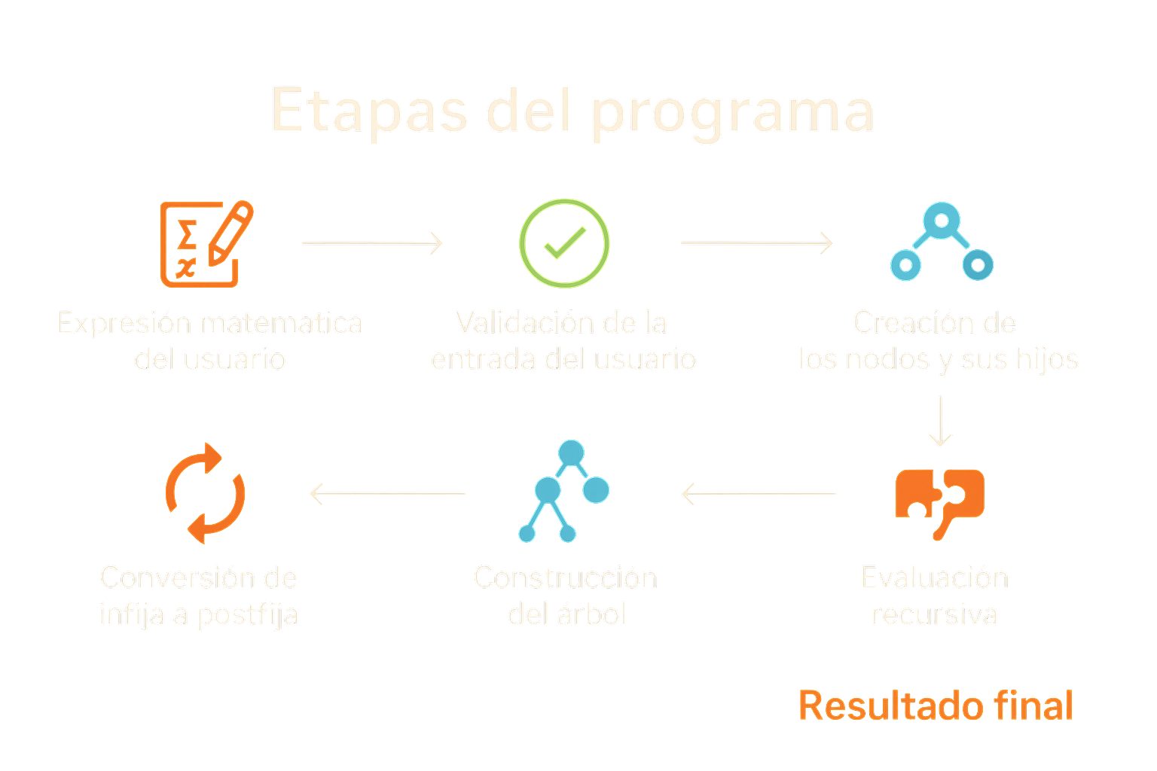
Etapas del programa

Slide 7


Slide 8
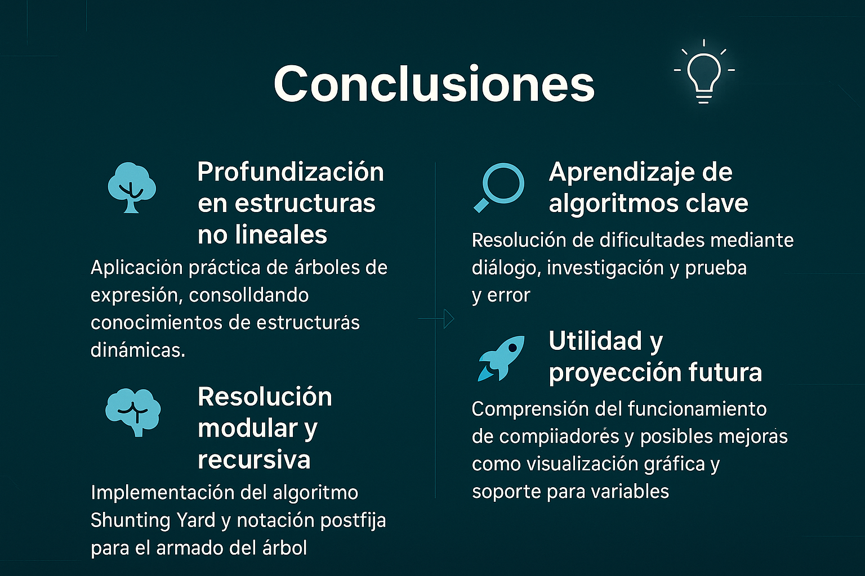

Slide 9



¡Gracias por su atencion!
PROGRAMACION 1
🔗 Enlace al repositorio GitHub:
https://github.com/LeoMercorelli/proyecto_integrador-p1.git
Autores:
Leonel Mercorelli y Pablo Molinari
Comision:
17
“Este proyecto es solo una raíz… el árbol del conocimiento sigue creciendo“

